Slide 1
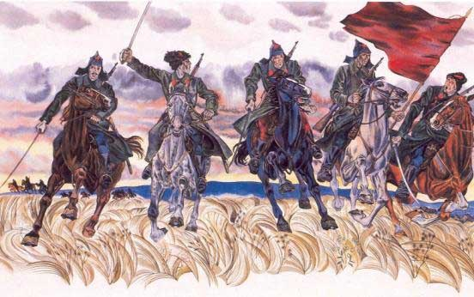
Эхо гражданской войны в 1918-1920 годы в Ижемском крае.
МБОУ «Сизябская СОШ»
Материал подготовлен
по альбому « Односельчане в гражданской войне» (инвентарный № 63, 1987 г.в. заведующий музеем - Канев А.С.) Сизябского школьного краеведческого музея
2014 год, февраль

Slide 2
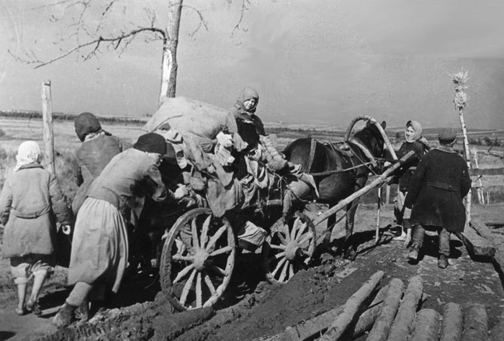
В Ижемском районе, который был основной ареной классовой борьбы в Печорском крае , к началу 20 века существовало резкое классовое деление.

Slide 3
Данные из списка оленеводов с Сизябск за 1902 год
Из 226 хозяев села 81 были оленеводами, имевшими 40909 голов. По мощности стад, эти оленеводы делились так: 37 хозяйств имели 4481 голову ( в среднем 121 голова на хозяйство), 22 хозяйства – 28900 ( по 1341 голов по хозяйству), 22 хозяйства – 7428 голов.
В среднем на хозяйство по 337 голов

Slide 4
Дата получения первого известия об Октябрьском перевороте в Петербурге
1918 год-весть из Архангельска.
Но Советская власть на Ижме представляла из себя несовершенную, не диференцировавшуюся в классовом и политическом отношении власть

Slide 5
Советы в Ижме
Триумфальное шествие Советской власти в начале 1918 года пришло и на Ижму. В апреле 1918 года в Сизябске были организованы Советы. Председателем волисполкома избрали В.П. Артеева, секретарем - Е.А. Чупрова, заведующим земотделом - А.Ф.Филиппова, начальником военного отдела- П.А.Терентьева.

Slide 6
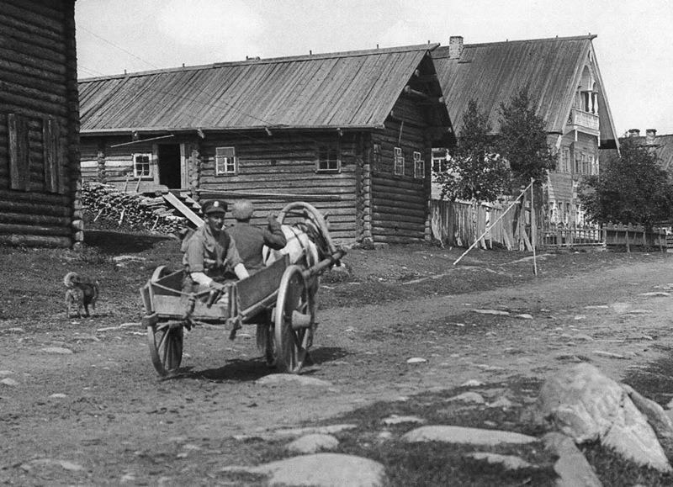
Гражданская война
Осенью 1918 года на Печоре началась гражданская война. Были созданы партизанские отряды. Партизанским отрядом в Сизябске был П.А.Терентьев, член исполкома Совета.

Slide 7
Ижмо-Печорский полк
В марте 1919 года был сформирован Ижмо-Печорский фронт. В нем несли службу 59 человек из Сизябска.

Slide 8
СПИСОК ВОЙСКОВЫХ ЧАСТЕЙ VI АРМИИ ПО ДАННЫМ К 5 МАЯ 1919 г. (объявлен приказом войскам VI армии № 85 (секретный) от 5 мая 1919 г.
Отряд особого назначения т. Низовцева
Зачислены в состав армии 15 декабря 1918 г.
Расформирован и включен в состав Ижма-Печорского полка
Вашско-Мезеиский стрелковый полк
Ижма-Печорский стрелковый полк
Кай-Чердынский стрелковый полк
Зачислен в состав армии, приказ войскам VI армии 19 марта 1919 г. №44 секретный
Входят в состав стрелковой бригады Печорского края
Печорский отряд
Зачислены в состав армии 25 ноября 1918 г.
Расформирован и включен в состав Ижма-Печорского полка
Вашско-Мезеиский стрелковый полк
Ижма-Печорский стрелковый полк
Кай-Чердынский стрелковый полк
Зачислен в состав армии, приказ войскам VI армии 19 марта 1919 г. №44 секретный
Входят в состав стрелковой бригады Печорского края

Slide 9
С декабря по март 1919 года
в Сизябске несли службу два взвода Ижмо-Печорского полка. Заставой командовал Петр Александрович Терентьев. Рядом с ним были его братья Стахей и Евдоким.

Slide 10
Многие Сизябцы приняли активное участие в боях на Северо-Двинском фронте, в разгроме армии Колчака, Деникина, Врангеля. Храбро сражался в Чапаевской дивизии Т.Я. Чупров.

Slide 11
Штаб красных партизан 1918-1919 гг с Ижма

Slide 12
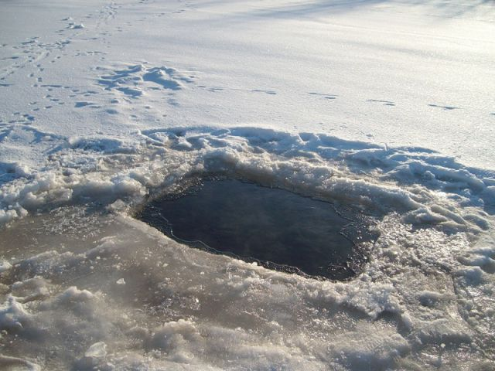
Статья из газеты
Белогвардейцы, особеннов Мохченской и Сизябской волостей, свирепствовавали особенно неистово. Они истребляли население, сочуствуюющее Советской власти. Излюбленным способом расправы в условиях не только Печоры но и Вычегды были проруби. Главными пунктами казней стали Сизябск и Галово, лесная дорога между селом Усть-Ухта и деревней Аким.

Slide 13
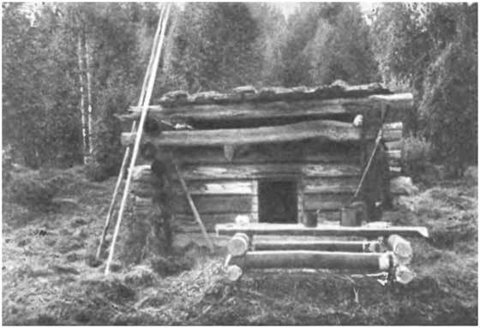
Трагедия на Пыче
21 марта 1918 года отряд белогвардейцев, расположенный в Нашабоже, в количестве 50-60 человек внезапно напал на охрану, расположенную в лесной избушке между Брыкаланском и Ижмой. Бандиты напали ночью, обстреляли, затем подожгли. Погибли 15 человек красных партизан. Здесь были люди из Брыкаланска, Кипиево, Ижмы и других сел Печорского района. Из Сизябска погибли двое: Вокуев Кирилл Федорович и Самодуров Василий Дмитриевич. Жертвы этой трагедии похоронены в Брыкаланске.

Slide 14
Из газеты
Вспоминает один из бойцов отряда Д.Г.Терентьев: «Избушка стояла в глухом ельнике. Мы не раз предлагали вырубить лес около избушки, но нас не послушались. Если бы лес был вырублен, то белые бы так внезапно напасть не могли бы. А потом, за целую зиму нас никто не беспокоил. Бдительность партизан была притуплена. Бойцы охраны раздевались на ночь. Вместо трех постов несли два. В основном охранялась дорога на Ижму и развилка дороги, ведущая в Брыкаланск.

Slide 15
Вот эта потеря бдительности и привела к трагедии. Бандиты внезапно напали на избушку, стали стрелять в двери, а потом бросили гранату через дымоходную трубу. А затем подожгли избушку.

Slide 16
Вокуев Кирилл Федорович, погиб на Пыче.

Slide 17
Воспоминания участников гражданской войны, наших односельчан.

Slide 18
Терентьев Ф.А. (Моляк Федь, дед Артеевой М.А.)
Работал на заводе «Стелла Поляре», был на фронте. В 1918 году вернулся с завода домой. Белые бесчинствовали. В Мохче был убит председатель Совета Зыков Н.И. В 1918 году вместе с товарищами организовали красную гвардию, чтобы восстановить Советскую власть. Зимой 1918 года вместе с отрядом отступали в Аранец. Здесь нас вооружили. В декабре 1918 года в составе отряда направился вниз по Печоре.В Новик Боже к нам присоединился отряд Нагиева ( 35 человек). Командиром отряда был избран Нагиев, а Терентьев П.А. его помощником. Участвовал в боях с белогвардейцами. Держали оборону в с. Брыкаланск до февраля 1919 года. В конце марта 1919 года отсупал в составе Ижмо-Печорского полка из Ижмы до Сыктывкара. Участвовал в боях на Северной Двине и в освобождении Архангельска. В 1920 году по состоянию здоровья был демобилизован и приехал домой в с Сизябск.

Slide 19
Зыков Н.И.
Председатель Совета в селе Мохча, был убит белыми.

Slide 20
Канев Федор Алексеевич (Мельник Федь)- внук Федор, муж Таисьи (дочери Колмаковой А.Х.)
Было тогда Федору 16 лет. Жил с сестрой и приемной матерью на Мельнице. Когда к ним нагрянули белые, юноша ночью сбежал от охраны в село Сизябск, чтобы сообщить красным о появлении белогвардейцев на Мельнице. За ним была погоня, но все таки успел добежать и предупредить.

Slide 21
Чупров Иван Андреевич (Иван Иванович сын, живет в Ижме)
В отряде красных партизан воевал и брат Ивана, Чупров Семен Андреевич. (похоронен на братском кладбище с Сизябск в 70-хх гг)
Чупров И.А. умер в 1969 году в возрасте 73 года.

Slide 22
Из воспоминаний Чупрова И.А.
В декабре получили известие о занятии белыми Усть-Цильмы. Вместе с другими отрядами отступали в Аранец. Под натиском белогвардейцев в марте 1919 года нашему отряду пришлось оставить Ижму и по приказу командующего 6 армией влиться в Ижмо-Печорский полк.

Slide 23
Чупров Тимофей Николаевич(Джиджкай Иллялон дедыс)
Служил в Ижмо-Печорском полку, где из Сизябска было 56 человек. С декабря 1918 г по март 1919 года вСизябске была застава, которой командовал Петр Александрович Тереньев.

Slide 24
В селе не хватало продовольствия. Надо было помочь населению. Дважды с группой красноармейцев перебирались к месту зимовки оленеводов за мясом. Одна из групп не вернулась, все погибли от рук белых. В конце марта 1919 года полк через Усть –Усу и Помоздино отступил до Усть Сысольска. На Северо-Двинском фронте полк был разбит. Попали в плен к белым. В Иоканьгской тюрьме держали плохо. Из 3000 пленных в живых осталось 600 человек. Их переплавили на остров Мудъюг. В феврале 1920 года узников освободили наступавшие части Красной Армии. В гражданской войне участвовали и братья Чупрова Т.Н. - Игнатий Николаевич и Федор Николаевич.

Slide 25
Артеев Григорий Васильевич
В отряде Артеев Г.В. Участвовал во всех военных операциях в качестве младшего комсостава, а именно: при взятии Ижмы в декабре 1918 года, при наступлении отряда на Диюр, в последующих разведочных столкновениях с белой разведкой. В марте 1919 года отряд влился в Ижмо-Печорский полк. Артеев участвовал в боях на Северо-Двинском и Польском фронтах в должности командира взвода и полуротного командира.

Slide 26
В сентябре 1918 года в Сизябске официально организовался отряд красных партизан во главе Терентьева Петра Алекс. Задачей отряда были: укрепление Советской власти, помощь комитету бедноты и вылавливание рассыпавшихся белогвардейцев. На тех людей, кто помогал белым
« наложили контрибуцию в сумме 2 тысячи рублей», некоторых расстреливали . Из воспоминаний: «Белогвардейцы иногда приезжали на мельницу. В один из приездов белогвардейцы 4х наших разведчиков ….(непонятно, наверное расстреляли) .К этому способствовала мельничиха, которая подробно рассказала о практике приездов наших разведчиков. Мельничиха за это предательство была расстреляна.»

Slide 27
Красные войска из Ижемского района эвакуировались 1 апреля 1919 года. Последнее боевое задание мне было это «сжечь Черноборскую станцию с постройками», что было мной выполнено. Это требовалось для того, чтобы лишить возможности удобной остановки белых.

Slide 28
Терентьев Кирилл Иванович

Slide 29
Канев Герасим Андреевич (Ярко)

Slide 30
Терентьев Егор Агафонович (Моляк Егор, дочь Роза Егоровна)

Slide 31
Артеев Гермоген Тимофеевич (стоит слева)

Slide 32
Чупров Никита Степанович (сидит слева)

Slide 33
Канев Елифер Иванович (отец Елифер Гиша)

Slide 34
Артеев Василий Полиэктович (Мороз Вась) прадед Риты Артеевой

Slide 35
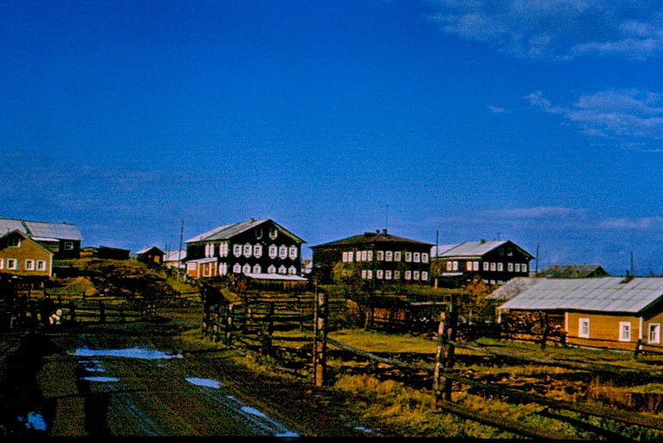
Список красных партизан села Сизябск
1.Артеев Григорий Васильевич
2.Артеев Григорий Степанович
3.Артеев Игнатий Ефимович
4.Артеев Иван Тимофеевич, убит в Мельнице
5.Артеев Геромоген Тимофеевич
6.Вокуев Кирилл Фёдорович, убит на Пыче
7.Вокуев Степан Васильевич
8.Вокуев Прокопий Лукич
9.Самодуров Василий Дмитриевич, убит на Пыче
10.Канев Григорий Алексеевич, убит дома
11.Канев Герасим Андреевич
12.Канев Пигасий Михайлович, расстрелян вместе с Ларионовым
13.Канев Иван Михайлович
14.Канев Семён Никифорович
15.Канев Яков Федосеевич

Slide 36
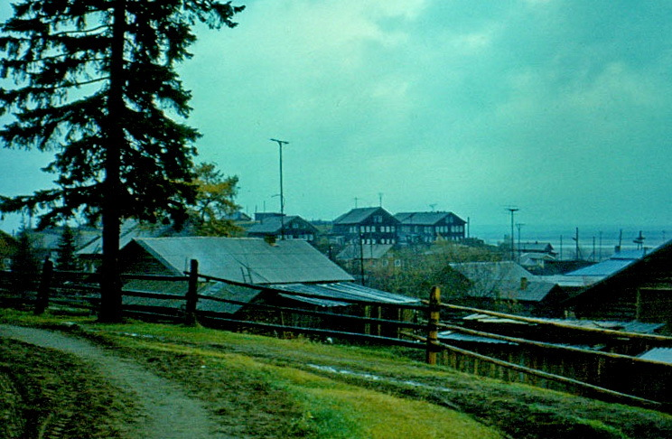
16.Канев Аким Антонович
17.Канев Харитон Антонович
18.Канев Фёдор Васильевич
19.Канев Елифер Иванович, погиб в тундре
20.Канев Яков Венидектович
21.Канев Михаил Исаевич
22.Канев Василий Акимович
23.Канев Иван Михайлович
24.Канев Пётр Михайлович, убит на Мельнице
25.Канев Александр Михайлович
26. Канев Николай Михайлович, погиб на фронте
27.Канев Григорий Яковлевич, белые спустили в прорубь
28.Канев Антон Иванович, белые спустили в прорубь

Slide 37
29.Канев Федор Алексеевич
30.Канев Алексей Васильевич
31.Канев Иов Яковлевич
32.Терентьев Петр Александрович
33.Терентьев Кирилл Андреевич
34.Терентьев Егор Агафонович
35.Терентьев Пётр Агафонович
36.Терентьев Стахей Александрович
37.Терентьев Евдоким Александрович
38.Терентьев Алексей Евдокимович, погиб на фронте
39.Чупров Иван Андреевич

Slide 38
40.Чупров Иван Савветьевич
41.Чупров Никита Степанович
42.Чупров Игнатий Николаевич
43.Чупров Семен Михайлович, погиб в бою в Диюре
44.Чупров Егор Григорьевич, погиб в разведке
45.Чупров Семен Андреевич
46.Чупров Тимофей Николаевич
47.Чупров Андрей Васильевич, спущен белыми в прорубь
48.Филиппов Василий Егорович, погиб в Бугаево
49.Филиппов Григорий Дмитриевич
Список составили бывшие партизаны Чупров Иван Андреевич и Канев Герасим Андреевич

Slide 39
Много горя и страданий принесли жителям белогвардейцы. Газета «Красная Печора» в ноябре 1921 года писала, что в Сизябске 15 человек были спущены в прорубь. Многих родственников красных партизан белые расстреляли.

Slide 40
1987 год, открытие памятника красным партизанам, спущенным в прорубь белогвардейцами

Slide 43
Памятник героям гражданской войны, село Ижма

Slide 44
Используемая литература интернет ресурсы
Альбом «Односельчане вт гражданской войне», инвентарный № 63 , 1987 г.в.
http://www.tomovl.ru/civil_war.html
http://www.m-iz.ru/news/fotovzgljad_bakur_i_sizjabsk_1988_god/2014-01-13-1522 (Стенограф и в Миян Ижме).
Газета «Новый Север» от 30 октября 2001 года

